Slide 1



Slide 2
ВЫПУСКНАЯ КВАЛИФИКАЦИОННАЯ РАБОТА
​ ​ ​ ПО ТЕМЕ:​Прогнозирование конечных свойств новых материалов
(композиционных материалов) ​
ПО КУРСУ
«DATA SCIENCE»

Slide 3
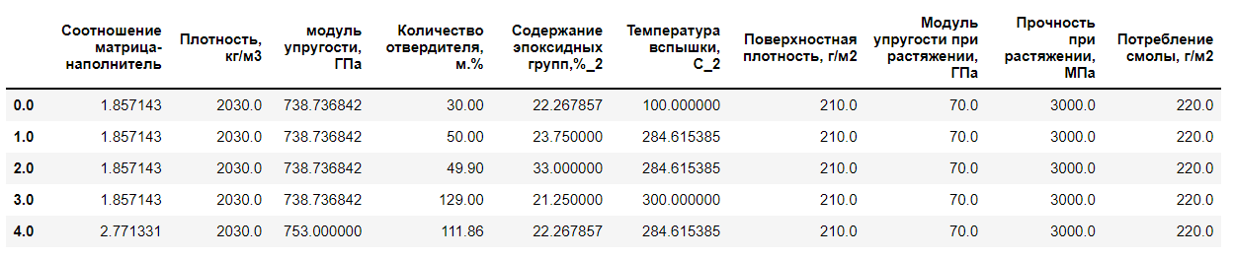
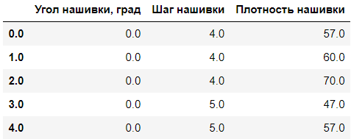
Характеристики анализируемого набора данных
Два файла X_bp и X_nup представлены в таблицах Excel

Slide 4
Этапы обработки данных
Анализ признаков с целью выявления общих зависимостей, а так же проведена визуализация данных
Удаление дубликатов и выбросов
Разработка признаков и трансформация существующих
Нахождение коррелирующих признаков и отбор
Для прогнозирования «Модуль упругости при растяжении, ГПА» и «Прочность при растяжении» построены регрессионные модели
Для рекомендации «Соотношение матрица-наполнитель» нейронная сеть

Slide 5
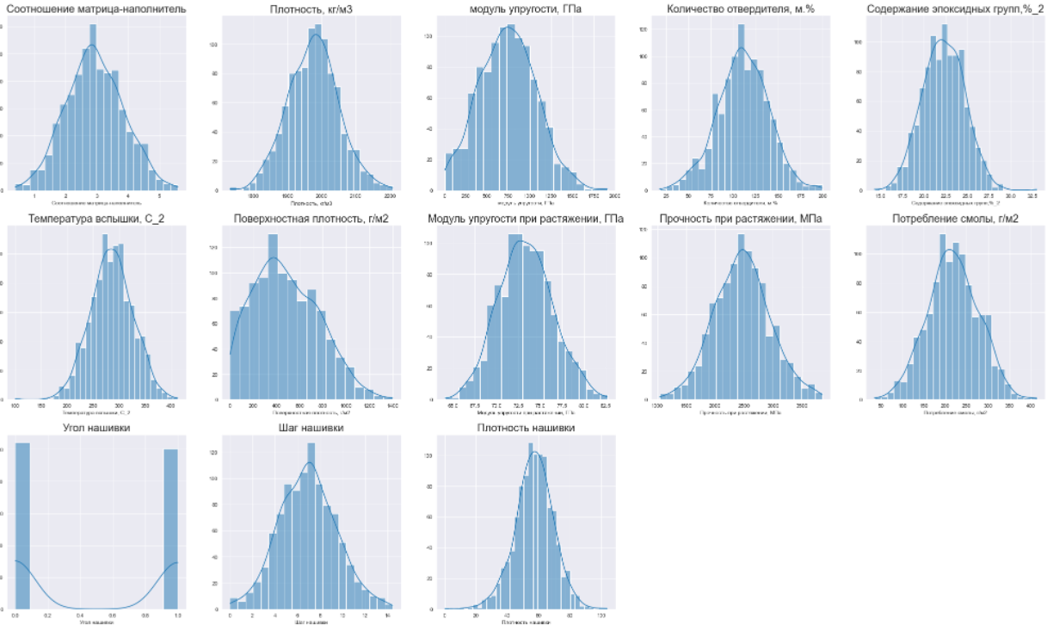
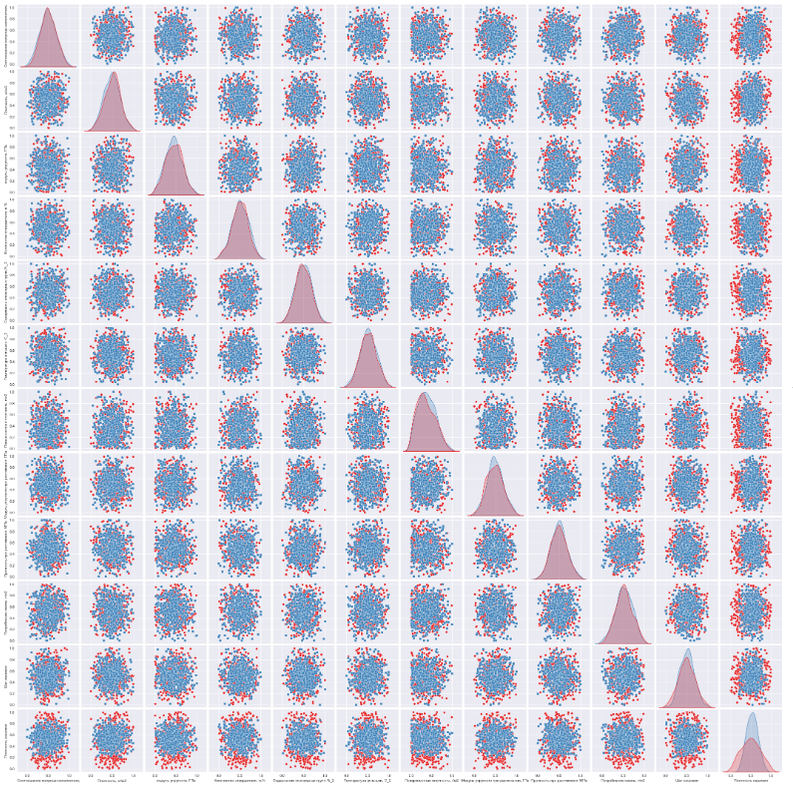
Этапы обработки данных
Гистограммы распределения Диаграмма рассеивания

Slide 6
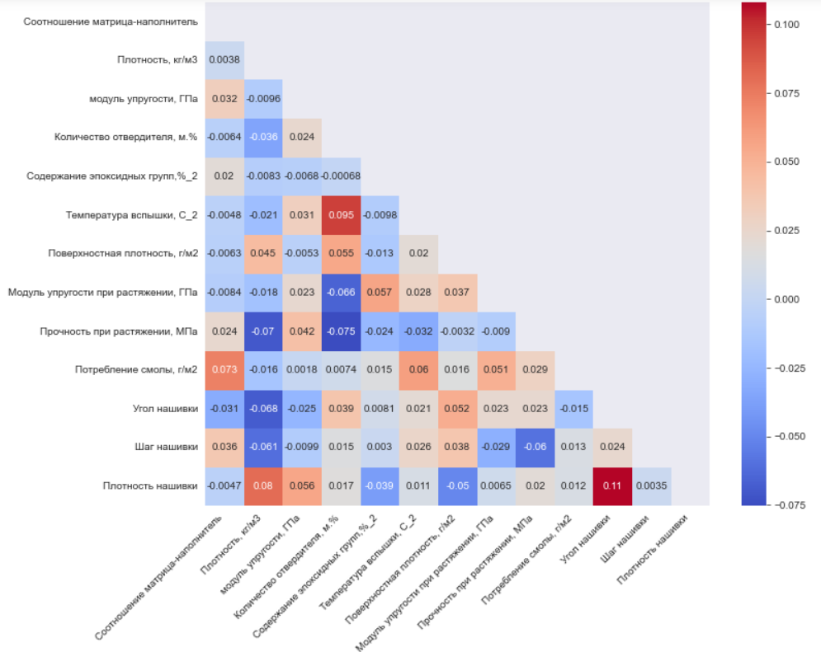
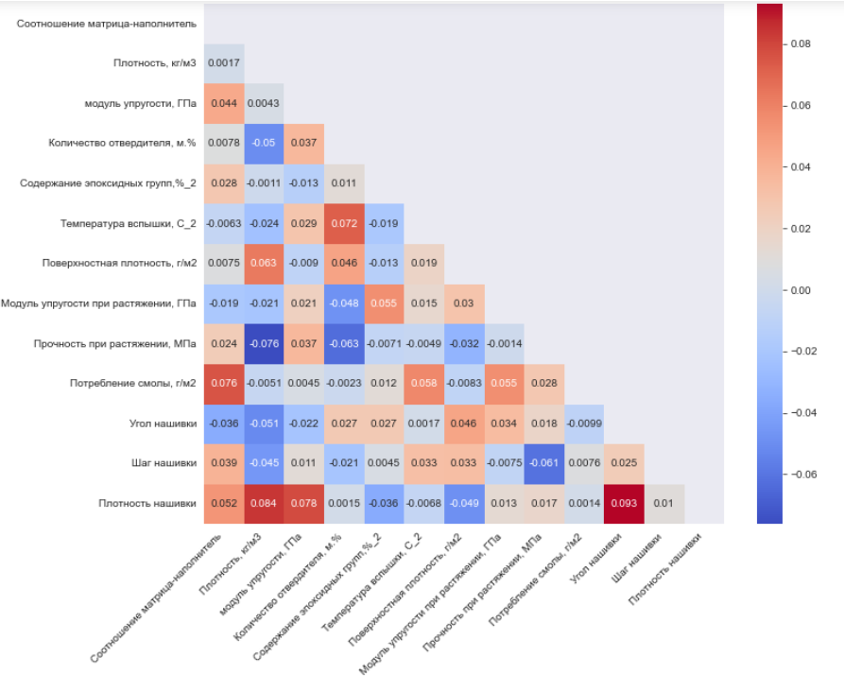
Корреляционная карта датасета после трансформации

Slide 7
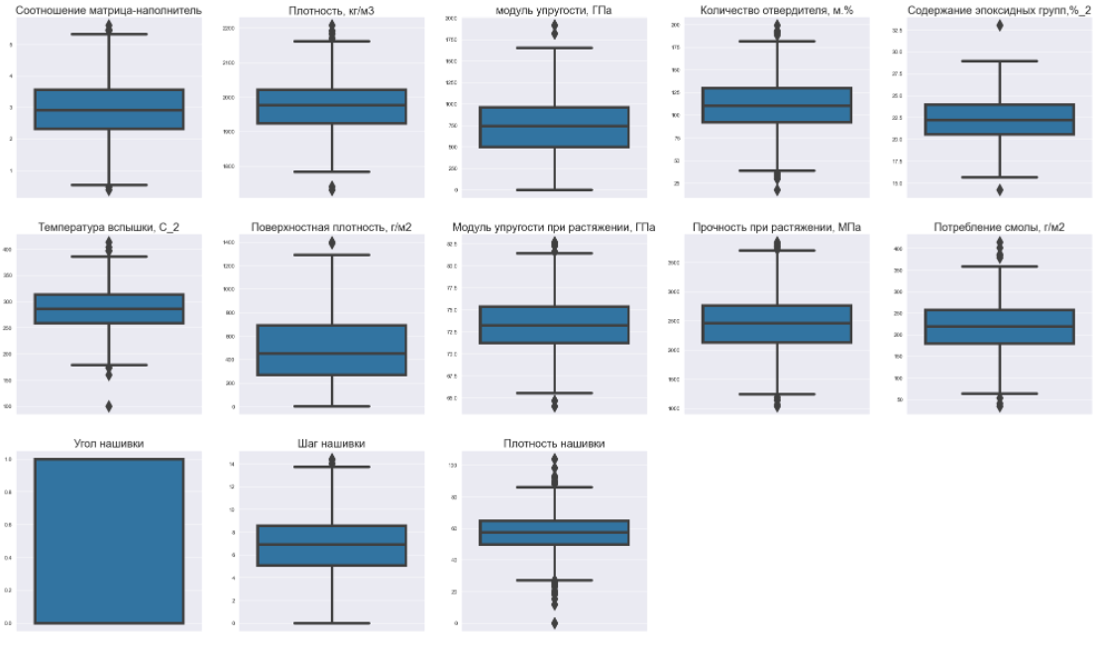
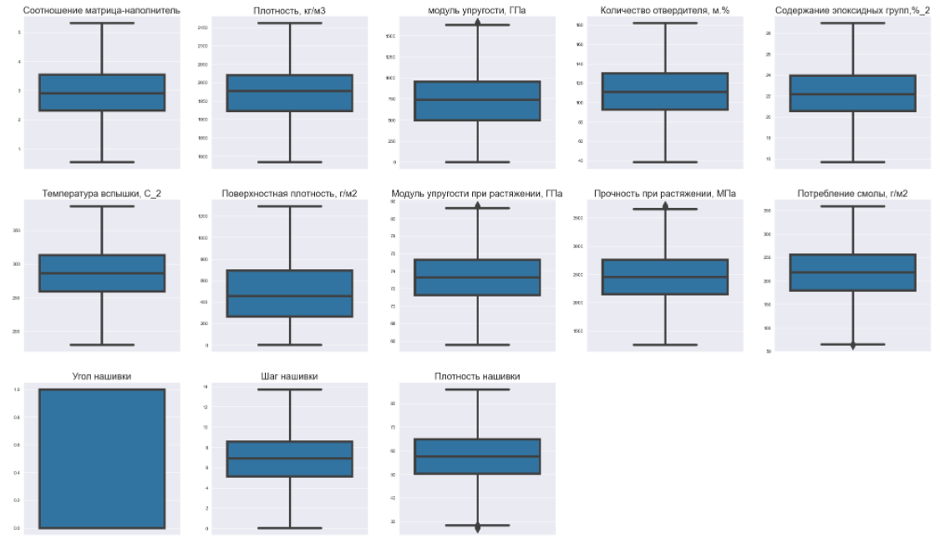

Slide 8
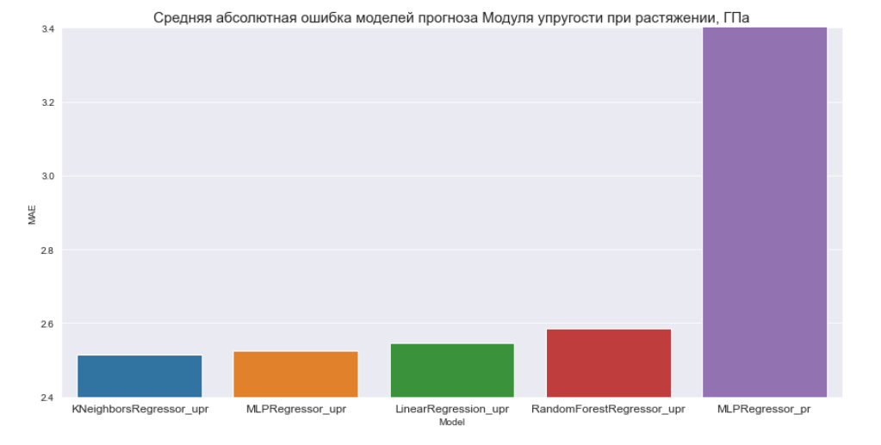
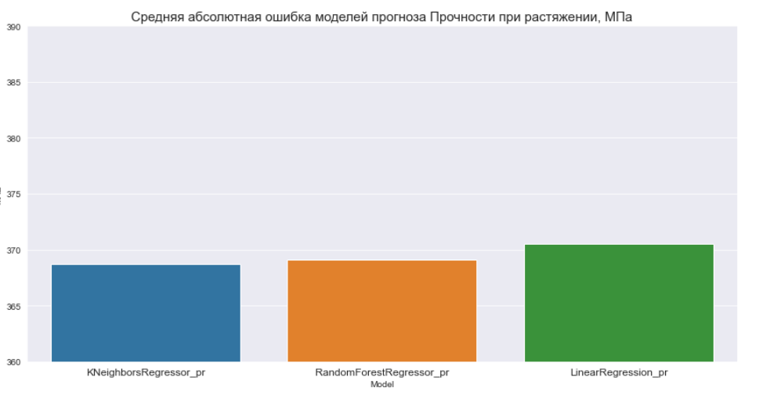

Slide 9
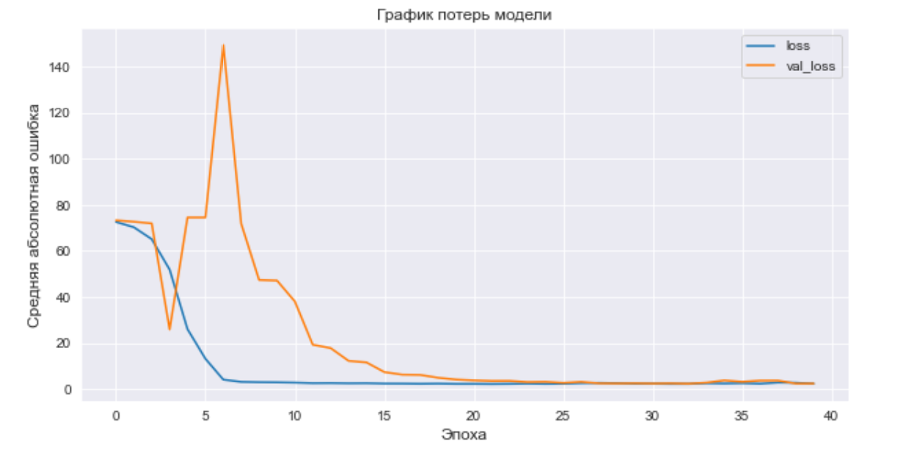
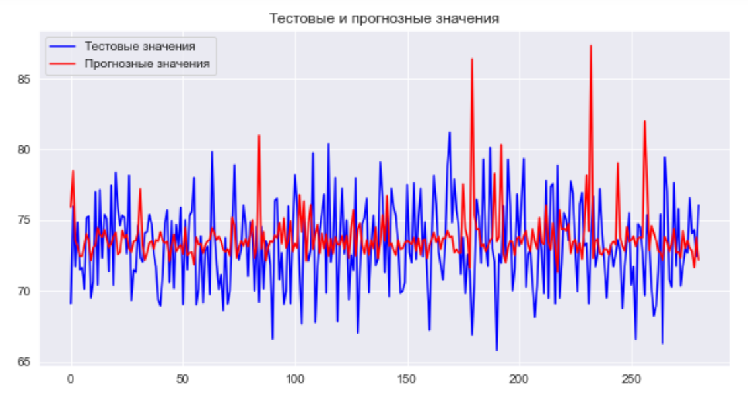
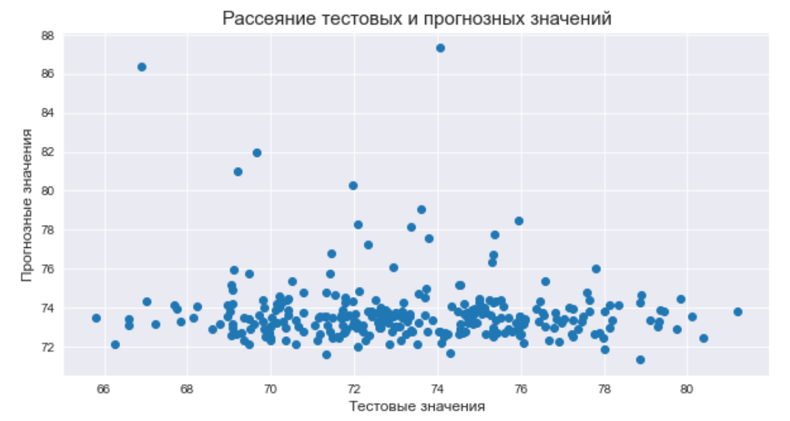

Slide 10
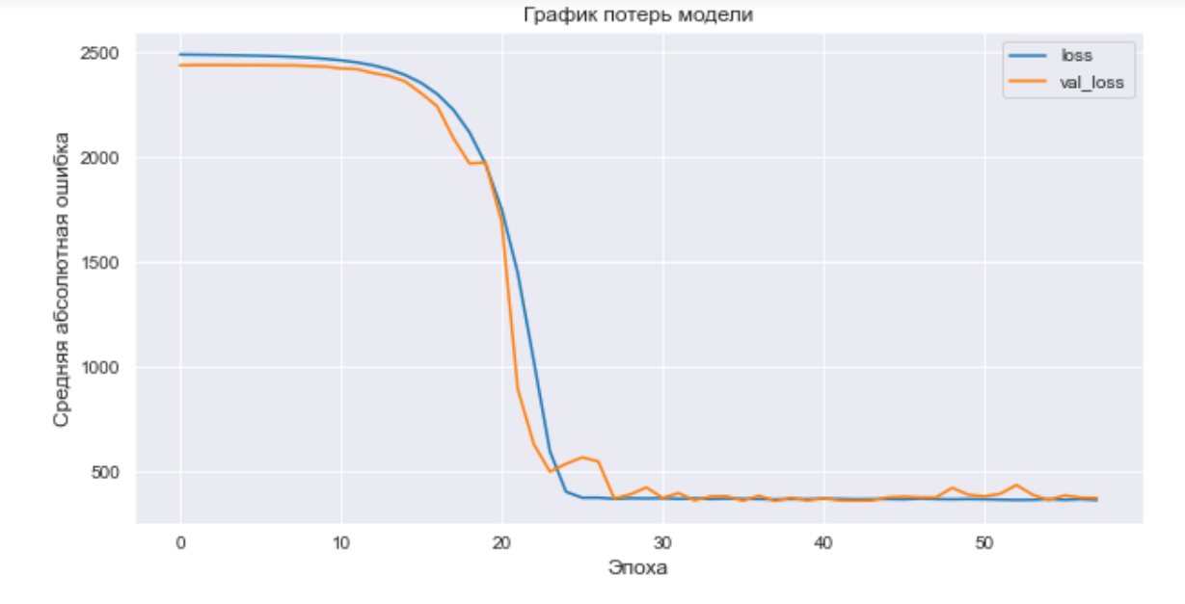
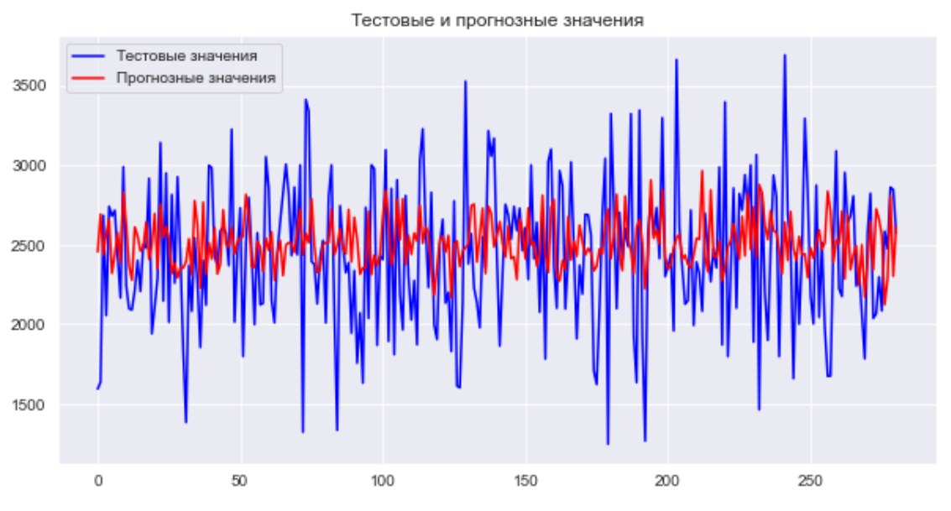
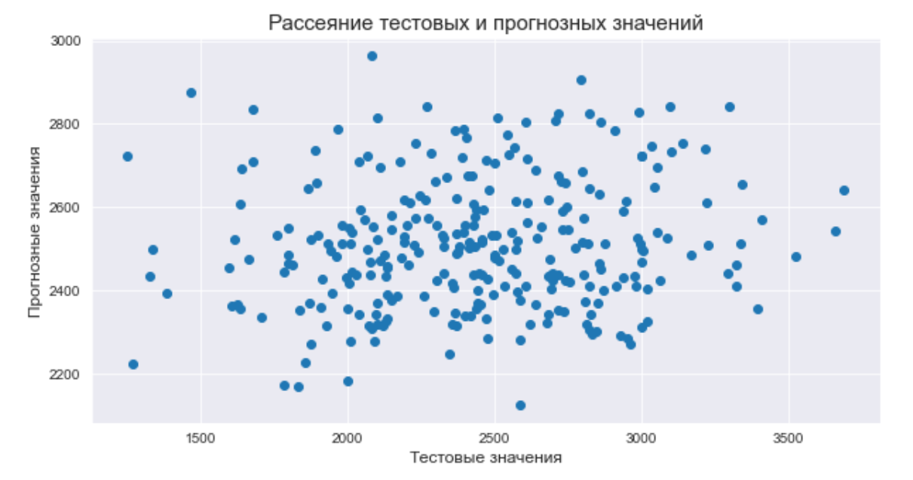

Slide 11
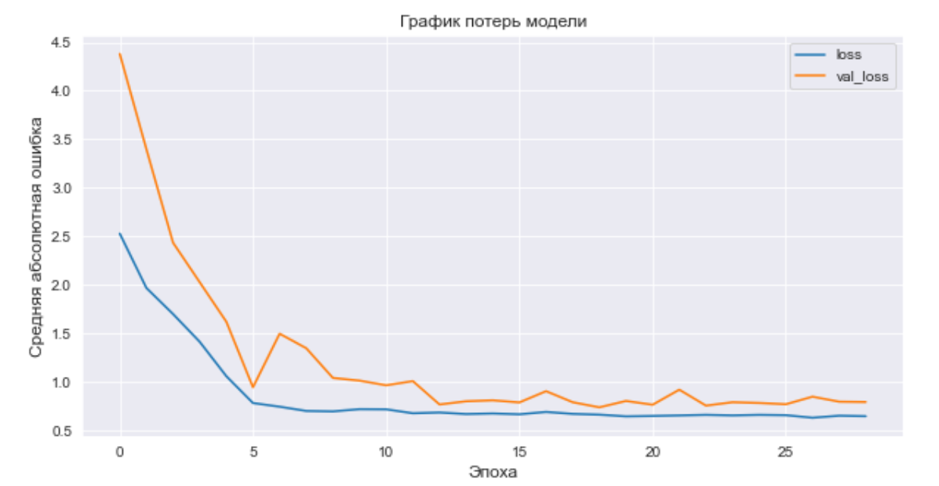
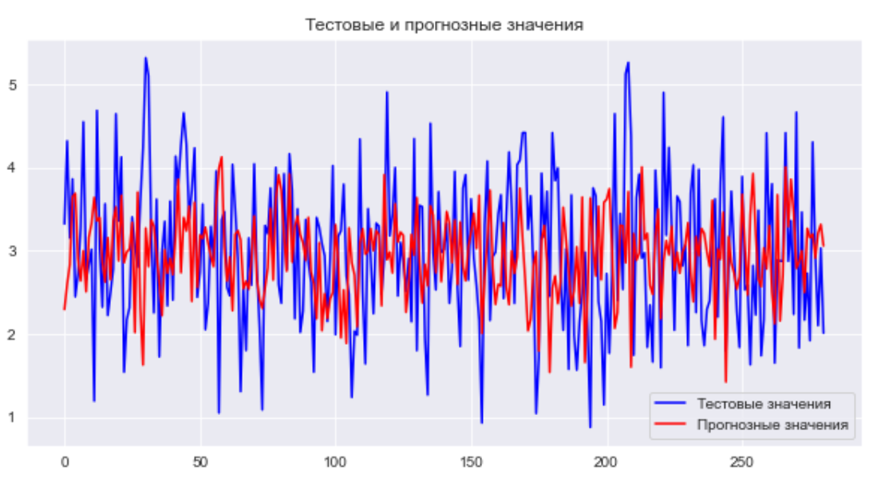
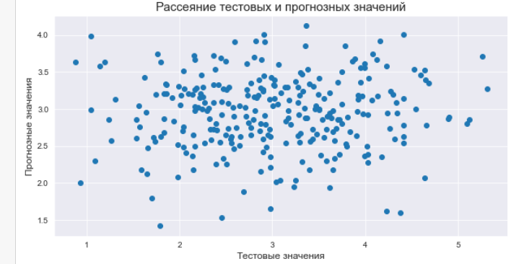

Slide 12

edu.bmstu.ru
+7 (495) 120-30-75
E-mail: edu@bmstu.ru
Москва, ул. 2-я Бауманская,
дом 5, стр. 1

